Slide 1
Vmware 로컬 환경에서
AWS 인프라 3 Tier 아키텍처 구축 프로젝트
VMware 기반 환경에서 LocalStack을 활용한 AWS 시뮬레이션 구현

Slide 2
프로젝트 개요
- 구축 목적
AWS 환경을 로컬에서 최대한 비슷하게 구현하여 클라우드 서비스
테스트를 비용 부담 없이 수행할 수 있는 3 Tier 인프라를 구축했습니다.
- 서비스 내용
특정 OS Image를 선택 후 리소스를 선택해 인스턴스를 생성하는 클라우드
시스템에 영감을 받아 사용자에게 받은 입력 값을 토대로 Kubernetes에서
Deploy를 생성하는 시스템을 구축 했습니다.
또한 Cloudflare Tunnel을 통해 외부 네트워크 환경에서도 접속이 가능하며, 접속한 사용자는 제공된 3개 이미지 중 하나를 선택하고 리소스를 지정한 뒤
생성 요청을 보내면
그 요청이 내부적으로 Deploy 생성으로 이어지는 자동화된 클라우드
인스턴스 생성 서비스 입니다.
사용 기술
VMware 17.5 Pro (로컬에서 사용할 가상화 플랫폼)
Local Stack (AWS 서비스 에뮬레이터)
ㄴ Lambda
ㄴ Gateway API
ㄴ IAM
ㄴ SQS
AWS Cli (AWS 서비스 프로비저닝 및 관리)
MINIO (Local Stack 과 호환되는 객체 스토리지)
Docker (컨테이너 오케스트레이션)
Kubernetes (컨테이너 오케스트레이션 플랫폼)
HAProxy + Cloudflare Tunnel (네트워킹)
Dynamo DB (로그 적재용 DB)
Veeam (백업 및 복구 솔루션)

Slide 3
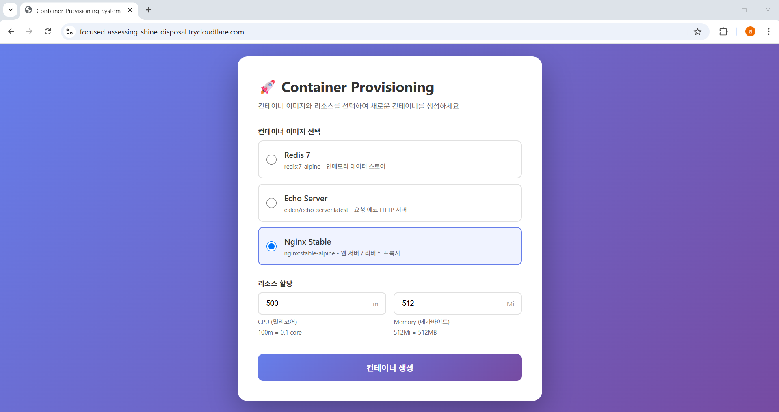

Slide 4
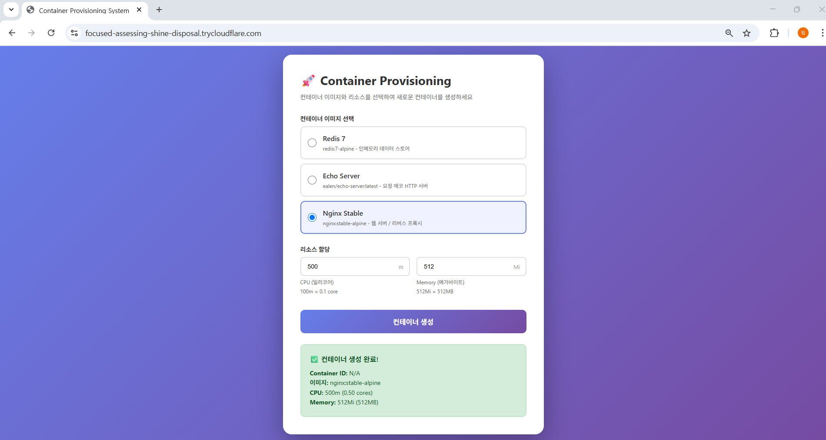

Slide 5
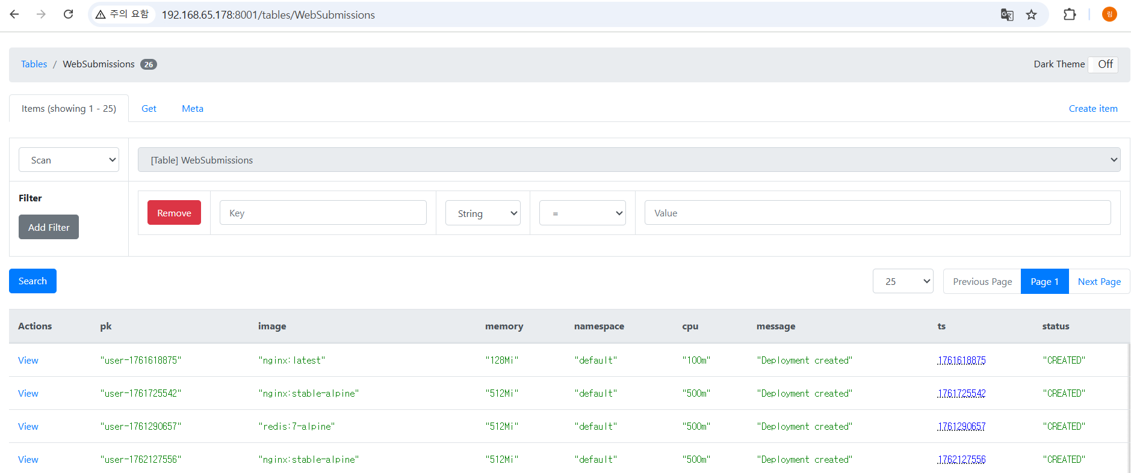

Slide 6

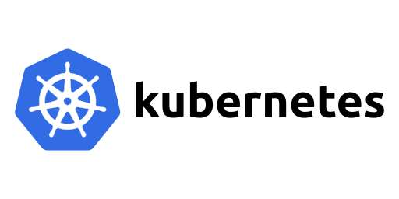






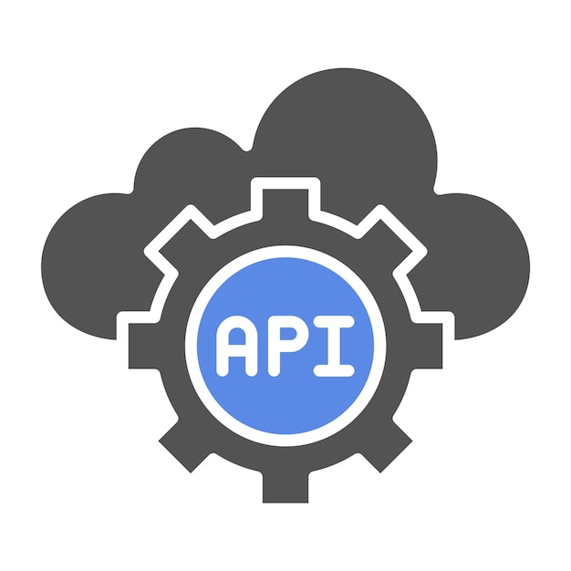




구성도
K3S
Deploy 생성 및 관리
Dynamo DB
WEB Server (Haproxy)
정적 요청과 동적 요청을 분기하는 웹 트래픽 로드밸런서
생성 된 Deploy Log 저장
사용자
내부 서버를 직접 노출하지 않고 외부에서 접근을 도와주는
임시 HTTPS 터널 서비스
- API Gateway에게 전달 받은 요청 처리
Lambda
S3 Object Storage 역할
정적 WEB 사이트 호스팅(9000/9001)
- 사용자 api 요청이 오면 Lambda로 전달
AWS 클라우드 환경을 로컬에서
재현하는 가상화 플랫폼(4566)
GW API
- AWS 서비스간 권한 관리
- 역할과 정책으로 접근 제어
IAM
AWS Cli Container
AWS 서비스 프로비저닝 및 관리
AWS 서비스 비서 역할
- 사용자의 API 요청을 Queue에 저장 순차 처리
VM Backup
SQS

Slide 7

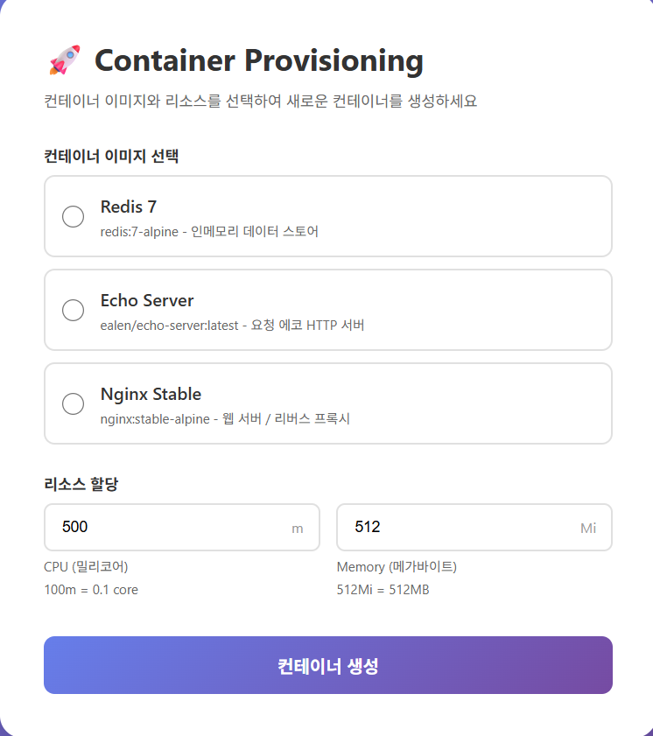
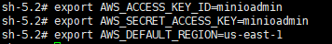


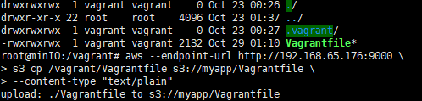
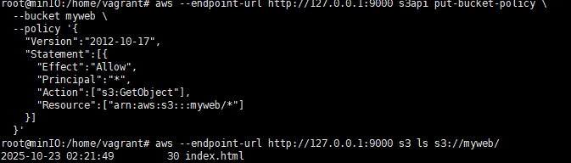
MINIO
S3 호환 오브젝트 스토리지
AWS S3와 동일한 환경 제공 하며 정적 웹 리소스 (HTML , CSS , Image)를 별도 WEB 서버 없이
직접 호스팅 가능 & 저장소 및 배포 역할 수행
AWS Cli 에서 MinIO 접근 값을 입력 한다면
원격Bucket 생성 및 정책 지정 파일 업로드 수정 가능
Index.html
Bucket
(myweb)
정적 콘텐츠
HAproxy Server

Slide 8


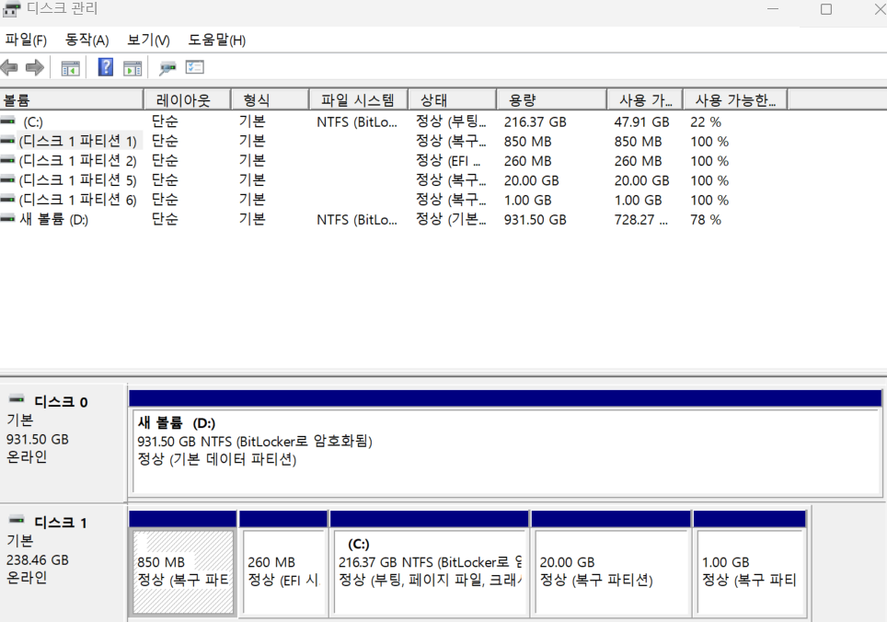
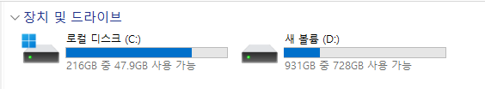




Block Storage
File
Storage
Object Storage
4KB
4KB
HTTP
HTTP
4KB
4KB
4KB
4KB
4KB
4KB
4KB
4KB

Slide 9


content-type “image/png"
sky.png
content-type “text/plain”
Test.txt
Index.html
Index.html
aws --endpoint-url=http://192.168.65.176:9000 s3 cp index.html s3://myweb/index.html
myweb
192.168.65.176:9000/myweb
USER
http://192.168.65.176:9000/myweb/index.html
--content-type "text/html"
Content-Type: [파일종류]/[확장자]

Slide 10
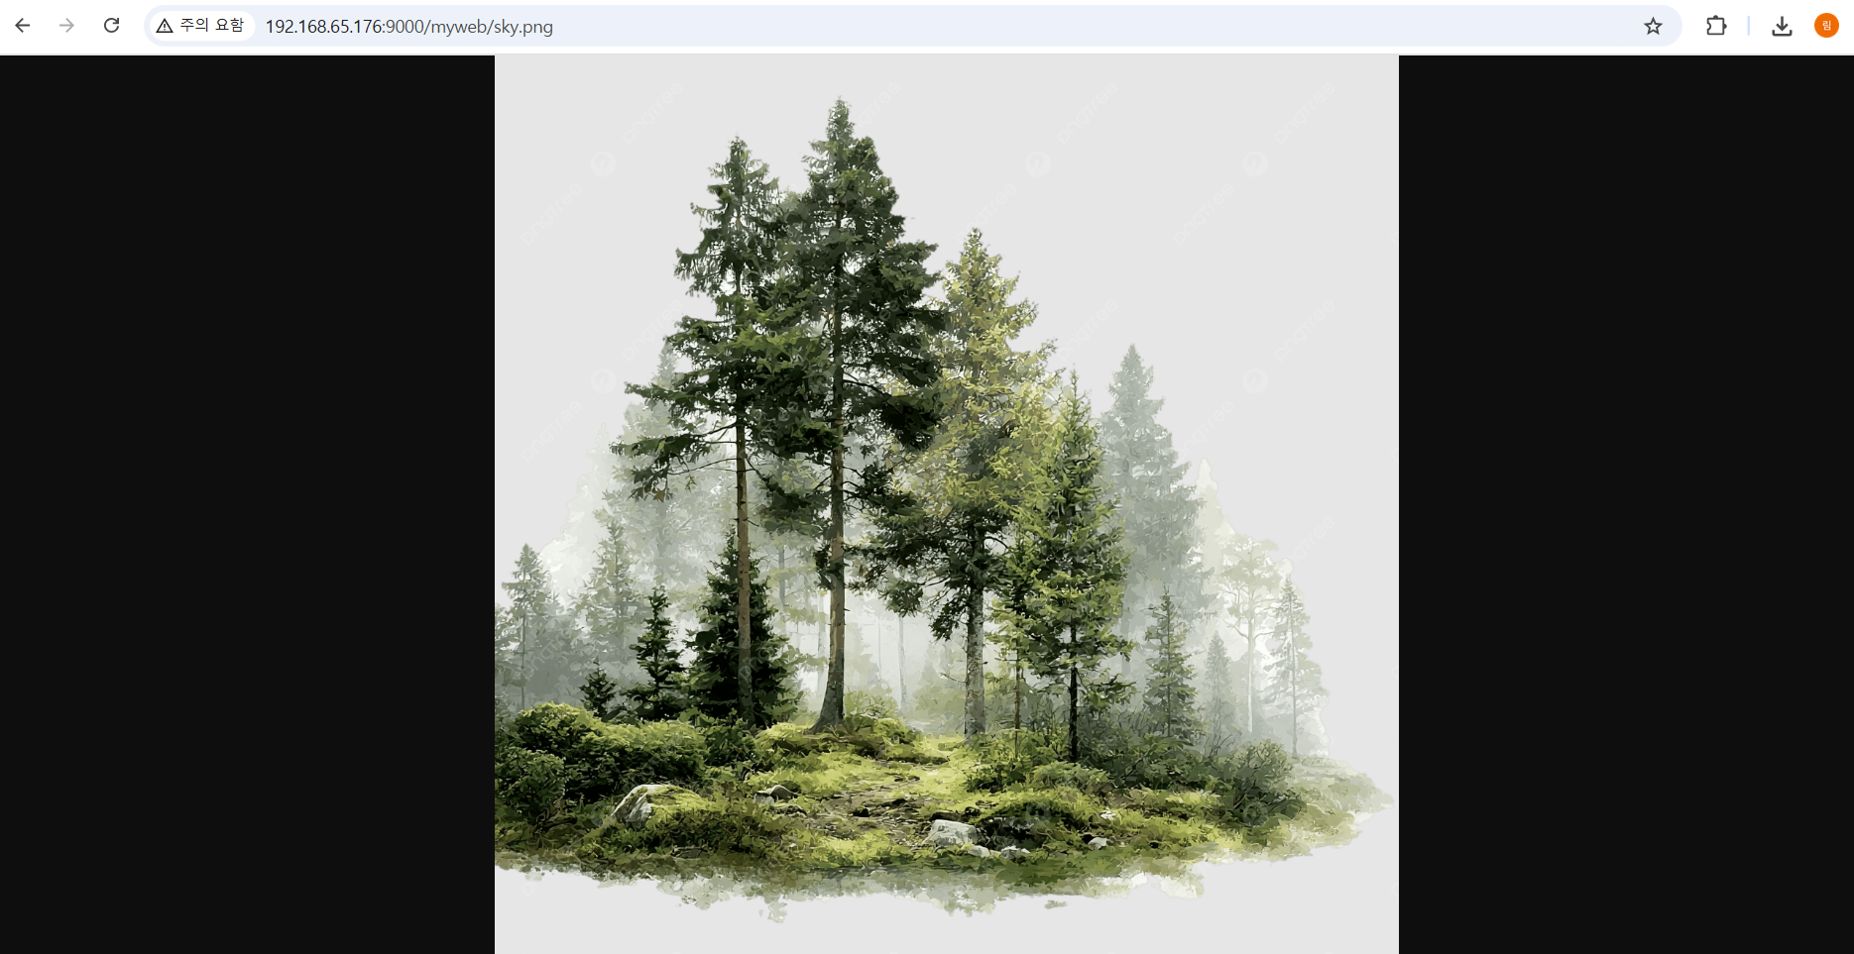

Slide 11
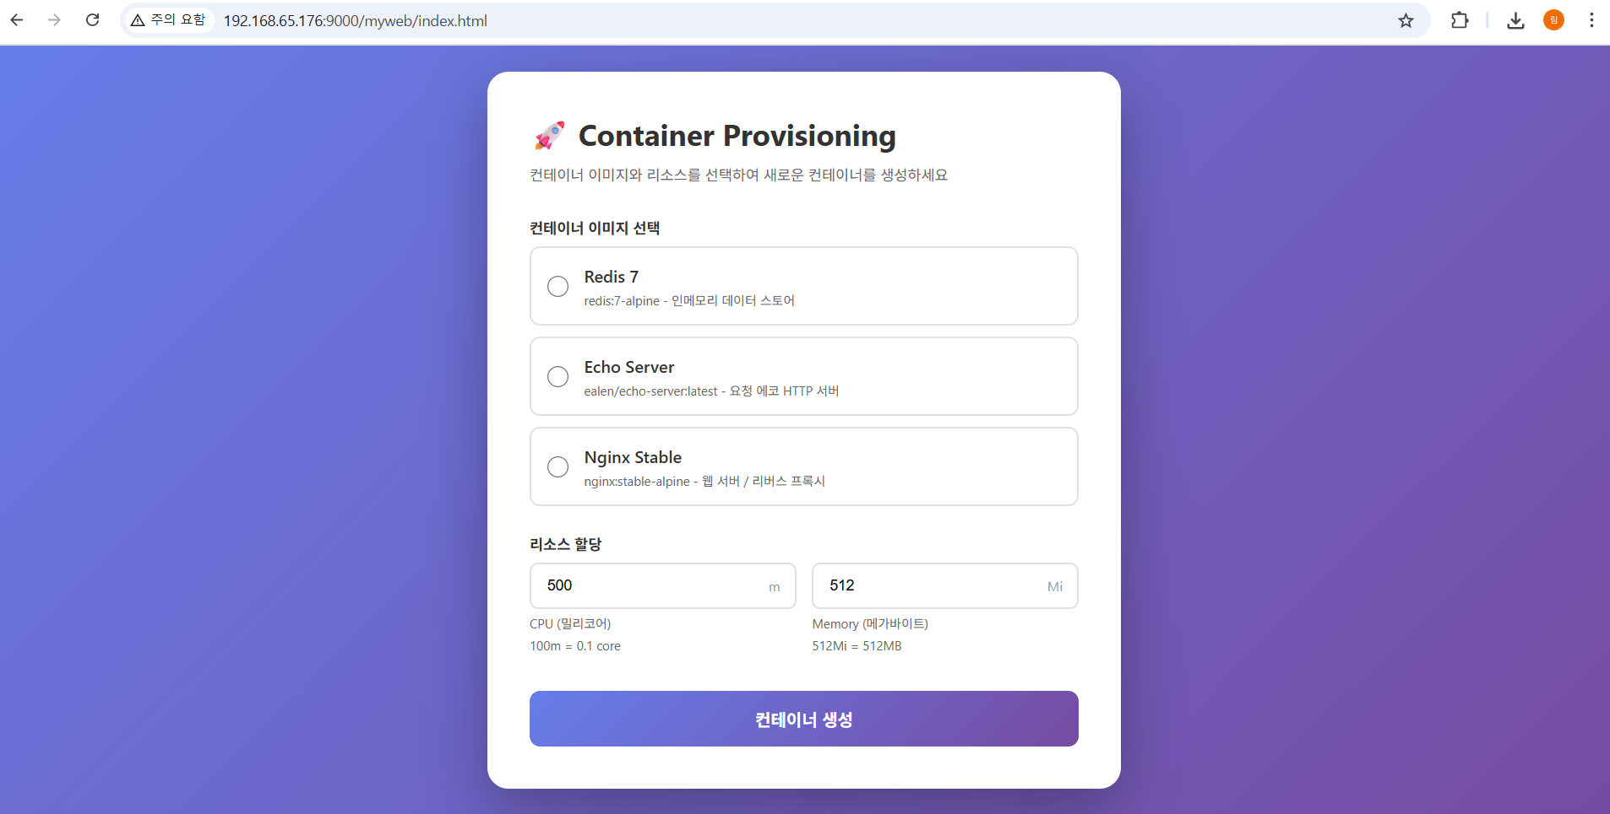

Slide 12
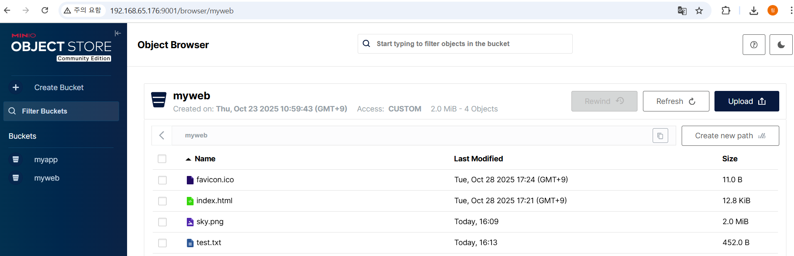

Slide 13
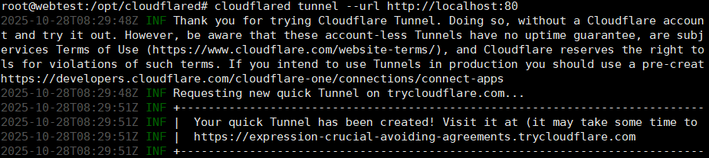

CLOUDFLARE
외부와 내부를 연결하는 임시 터널
외부 사용자가 내부(WEB Server)에 접근할 수 있도록
HTTPS 터널을 제공하는 게이트웨이
공인 IP나 IGW가 없어도 로컬 네트워크(192.168.65.0/24)를
임시 도메인으로 외부에 노출
https://expression-crucial-avoiding-agreements.trycloudflare.com
=
http://localhost:80(Haproxy)
=
http://192.168.65.176:9000/myweb/index.html
https://expression-crucial-avoiding-
agreements.trycloudflare.com
외부 사용자
외부 사용자가 실제로 접속하는 건
MINIO가 아닌
Cloudflare Edge 서버
https://expression-crucial-avoiding-
agreements.trycloudflare.com

Slide 14
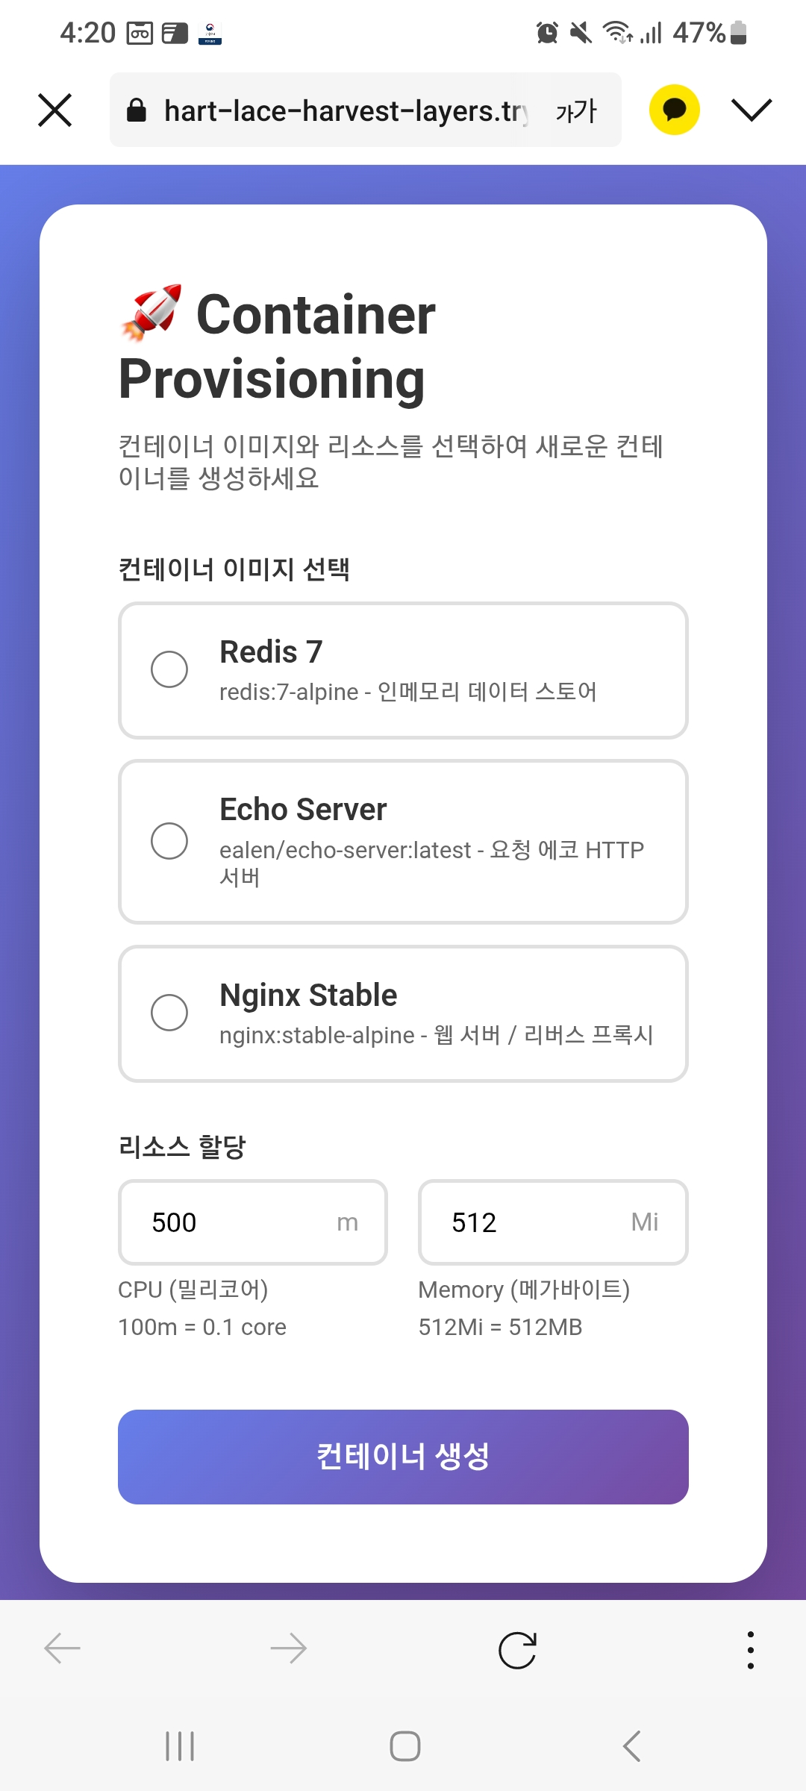
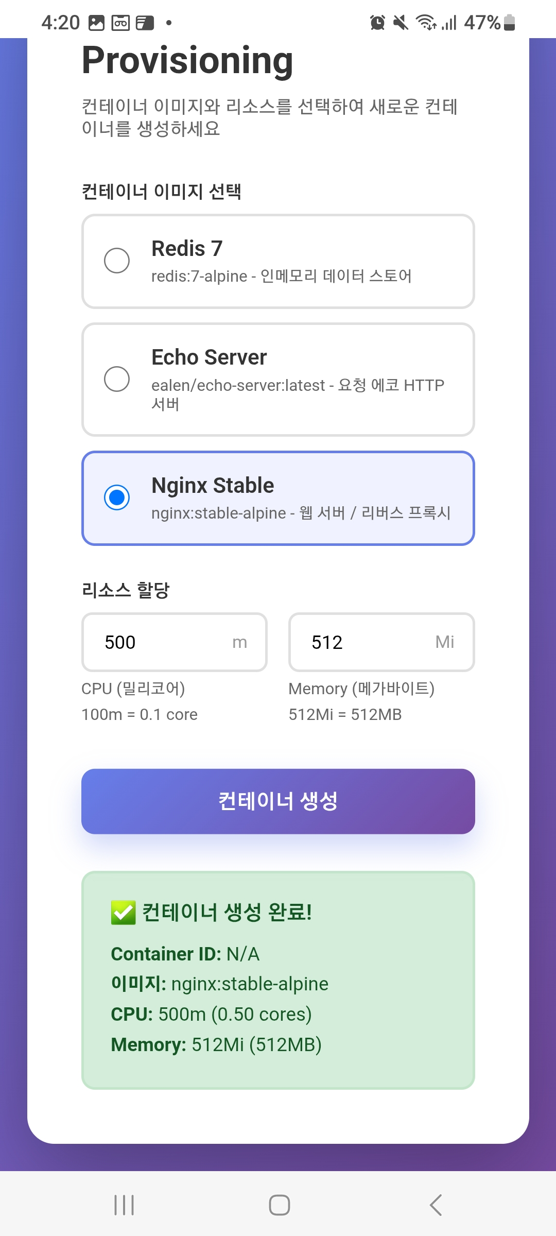
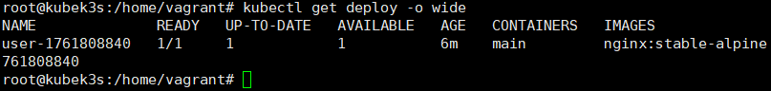

Slide 15
WEB Server
정적 웹과 동적 API 트래픽을 분배
Haproxy를 이용하여 사용자의 요청을 받아 정적 콘텐츠는 S3(MinIO)
동적 콘텐츠는 Local Stack으로 전달하는 트래픽 분배 HUB
동적 컨텐츠를 담당하는 LocalStack으로 보내라
http://192.168.65.173:4566/api/create-container
컨테이너 생성 API 요청
사용자
Cloudflare edge
Haproxy WEB Server
Cloudflare 임시 도메인
http://localhost:80(Haproxy)
정적 컨텐츠
http://192.168.65.176:9000/myweb/index.html
Haproxy WEB Server

Slide 16
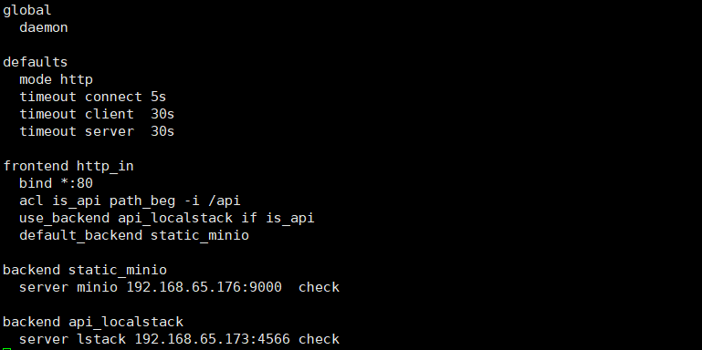
https://임시도메인/api/create-container

Slide 17

LocalStack
AWS 클라우드 환경을 로컬에서 재현할 수 있는 가상화 플랫폼
요청을 받고 어떤 Lambda 함수로 전달할지 연결하는 역할
서버를 따로 띄우지 않고도 코드
단위로 요청 내용을 실행
AWS CLI
GW API
Lambda
사용자
Cloudflare edge
Haproxy WEB Server
Dynamo DB
Deploy 생성 로그 저장
동적 컨텐츠 요청은 LocalStack으로 보내라
사용자가 설정한 값으로 Deploy 생성

Slide 18


사용자에게 api 요청이 오면
kubenetes 서버에 deploy 를 생성하고
Dynamo DB 서버에 생성 로그를 저장하세요
function.zip
Deploy 생성
Function.zip에 들어있는 내용이 필요해
function.zip
사용자 에게서
api 요청이 왔습니다
Lambda 직원은 GW API 직원에게 요청 알림을 받으면 function.zip 문서에 적힌대로 움직여
GW API 직원은 사용자에게 api 요청이 올 경우
그 요청을 Lambda 직원에게 전달해
Deploy 생성로그 저장
컨테이너를 생성해 주세요
http://192.168.65.173:4566/api/create-container

Slide 19
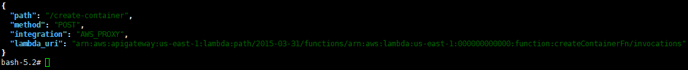
aws --endpoint-url=http://192.168.65.173:4566 \
lambda create-function \
--function-name createContainerFn \
--runtime python3.9 \
--handler app.handler \
--zip-file fileb://function.zip \
--role arn:aws:iam::000000000000:role/lambda-role
from kubernetes import client, config
config.load_kube_config(config_file=os.path.join(os.path.dirname(__file__), "kubeconfig.yaml"))
apps_v1 = client.AppsV1Api()
name = f"user-{int(time.time())}"
container = client.V1Container(
name="main",
image=image,
resources=client.V1ResourceRequirements(
requests={"cpu": cpu, "memory": memory},
limits={"cpu": cpu, "memory": memory},
),
)
deploy = client.V1Deployment(
api_version="apps/v1",
kind="Deployment",
metadata=client.V1ObjectMeta(name=name),
spec=client.V1DeploymentSpec(
replicas=1,
selector=client.V1LabelSelector(match_labels={"app": name}),
template=client.V1PodTemplateSpec(
metadata=client.V1ObjectMeta(labels={"app": name}),
spec=client.V1PodSpec(containers=[container]),
),
),
)
created = apps_v1.create_namespaced_deployment(namespace=ns, body=deploy)
app.py
kubeconfig.yaml
requirements.txt
function.zip
body = _parse_event(event)
image = body.get("image")
cpu = body.get("cpu")
memory = body.get("memory")
ns = body.get("namespace", "default")
if not all([image, cpu, memory]):
return _resp(400, {"error": "Missing required fields (image/cpu/memory)"})
import boto3
ddb = boto3.resource("dynamodb", endpoint_url=os.getenv("DDB_ENDPOINT"))
table = ddb.Table(os.getenv("TABLE_NAME", "WebSubmissions"))
table.put_item(Item={
"pk": created.metadata.name, "ts": int(time.time()),
"namespace": ns, "image": image, "cpu": cpu, "memory": memory,
"status": "CREATED", "message": "Deployment created",
})

Slide 20
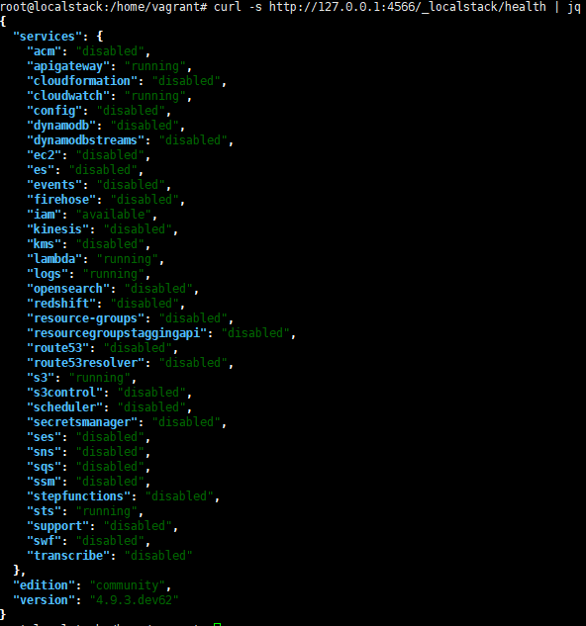
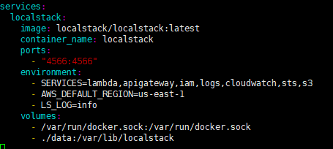

Slide 21




Dynamo DB
HTTP 기반으로 실시간 요청을 DynamoDB에 저장하는 구조
http://192.168.65.178:8001/tables/WebSubmissions
Key – Value 방식으로 Dynamo DB에 저장 된 데이터 확인
Lambda가 컨테이너 생성 로그를
DynamoDB에 저장
user-1762139779를
오픈해줘
boto3는 Python 코드를 HTTP 요청으로 변환해DynamoDB API에 전달
Key → 식별자
(예: user-1762139779)
Value → JSON 데이터
{
"image": "nginx:stable-alpine",
"cpu": "500m",
"status": "CREATED",
...
}
app.py
BOTO3
Dynamo DB API 호출

Slide 22
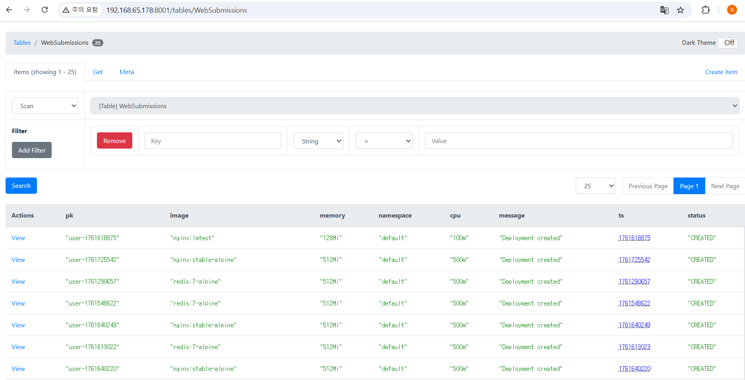

Slide 23
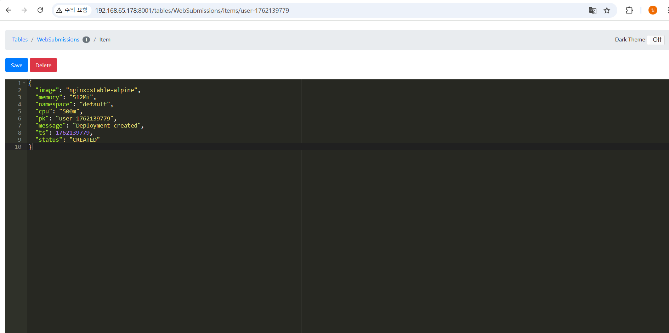

Slide 24


VEEAM
가상 머신 친화적 백업 소프트웨어
Veeam agent
Backup Master Server
Backup Client

Slide 25
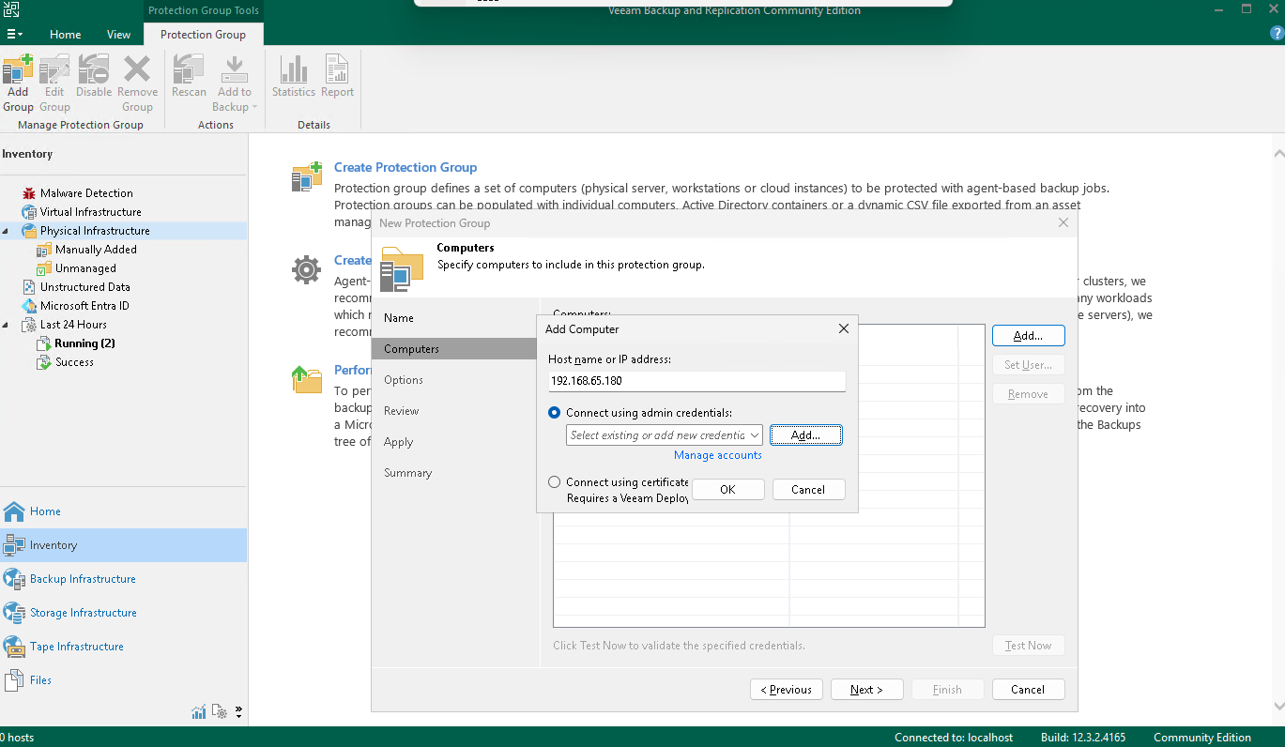
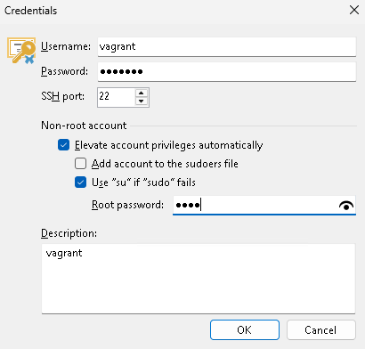
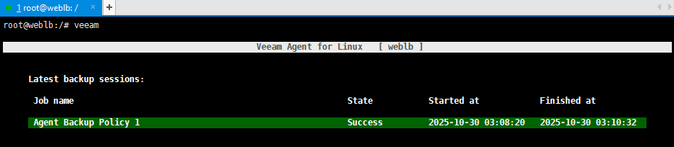
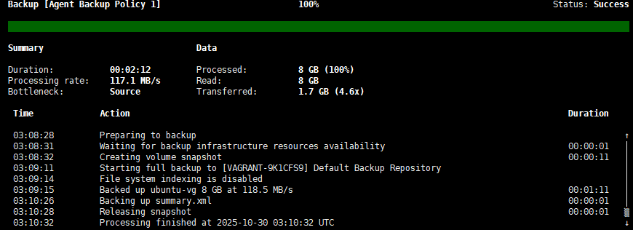
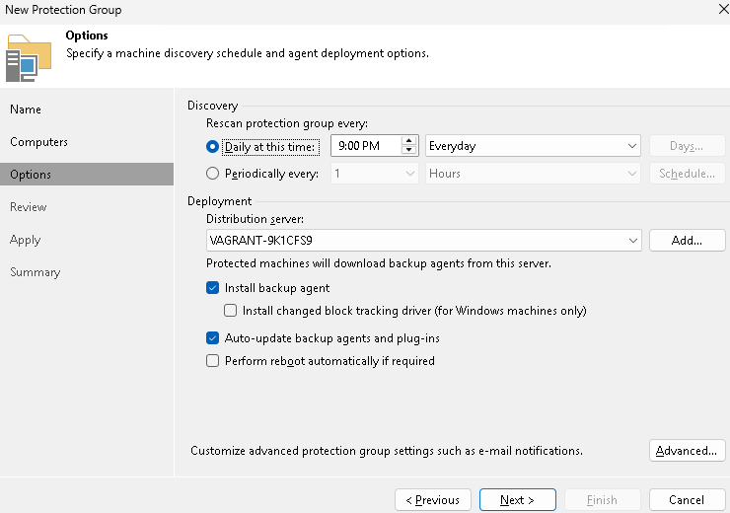
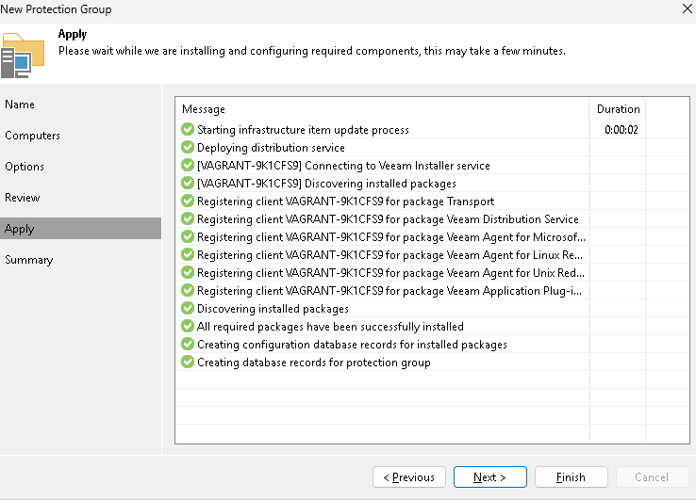
Veeam agent
Backup Client

Slide 26
